Slide 1


MEDIActive Youth: Informimi i Ballkanit
Edukimi mbi lajmet: Navigimi në Epokën e Informacionit
Në botën e sotme me ritme të shpejta, të kuptuarit e lajmeve është më thelbësor se kurrë..

Slide 2
Kuptimi i Edukimit mbi Lajmet
Analiza kritike
Përtej kontrollit të fakteve
Vlerëson motivet
Aftësia për të analizuar në mënyrë kritike burimet e lajmeve, për të identifikuar paragjykimet dhe për të vlerësuar saktësinë e informacionit.
Shkon përtej verifikimit të thjeshtë të fakteve, duke ndihmuar në dallimin e llojeve të ndryshme të përmbajtjes mediatike: lajme të forta, editoriale, opinione dhe përmbajtje të sponsorizuar.
Inkurajon shqyrtimin e motiveve pas një historie: A synon të informojë, të bindë apo të argëtojë? A ka prapavijë politike, tregtare apo ideologjike?

Slide 3

Roli i lajmeve në Shoqëri
Formëson perceptimin publik
Mban qytetarët të informuar për ngjarjet dhe çështjet, nga ato lokale deri te ato ndërkombëtare.
Mjet për Llogaridhënie
Mban institucionet e fuqishme përgjegjëse duke raportuar mbi praktikat e qeverisë dhe kompanive.
Nxit Kohezionin Social
Lidh komunitetet përmes informacionit të përbashkët, duke promovuar mirëkuptimin reciprok.

Slide 4



Pse Edukimi mbi Lajmet ka Rëndësi Sot më Shumë se Kurrë
Internet-i ka demokratizuar informacionin, por njëkohësisht ka krijuar një mjedis ku keqinformimi, propaganda dhe sensacionalizmi lulëzojnë.
Shumë Informacioni
Keqinformimi & “Lajmet e Rreme”
Përgatit Individët
E vështirë për t’u dalluar informacioni i besueshëm nga pavërtetësitë ose narrativat e paragjykuara.
Fuqizon njerëzit të marrin vendime të informuara bazuar në informacion të besueshëm.
Përhapet shpejt, ushqen frikën, zemërimin dhe konfuzionin, me pasoja reale në botën e vërtetë.

Slide 5

Aplikime Praktike të Edukimit mbi Lajmet
01
Verifikimi i Burimeve
Kontrollo origjinën e një lajmi për të vlerësuar reputacionin dhe profesionalizmin.
02
Krahësimi i Burimeve
Mos u mbështet vetëm te një burim; krahaso informacionin me media të tjera të besueshme.
03
Kuptimi i Paragjykimeve
Prano që të gjitha mediat mund të kenë paragjykime; lexo nga perspektiva të ndryshme.
04
Mjetet për Verifikimin e Fakteve
Përdor faqe si Google Fact Checking ose International Fact-Checking Network.
05
Ndërgjegjësimi në Ndërndarje
Verifiko besueshmërinë para se ta ndash në rrjetet sociale për të zvogëluar keqinformimin.

Slide 6
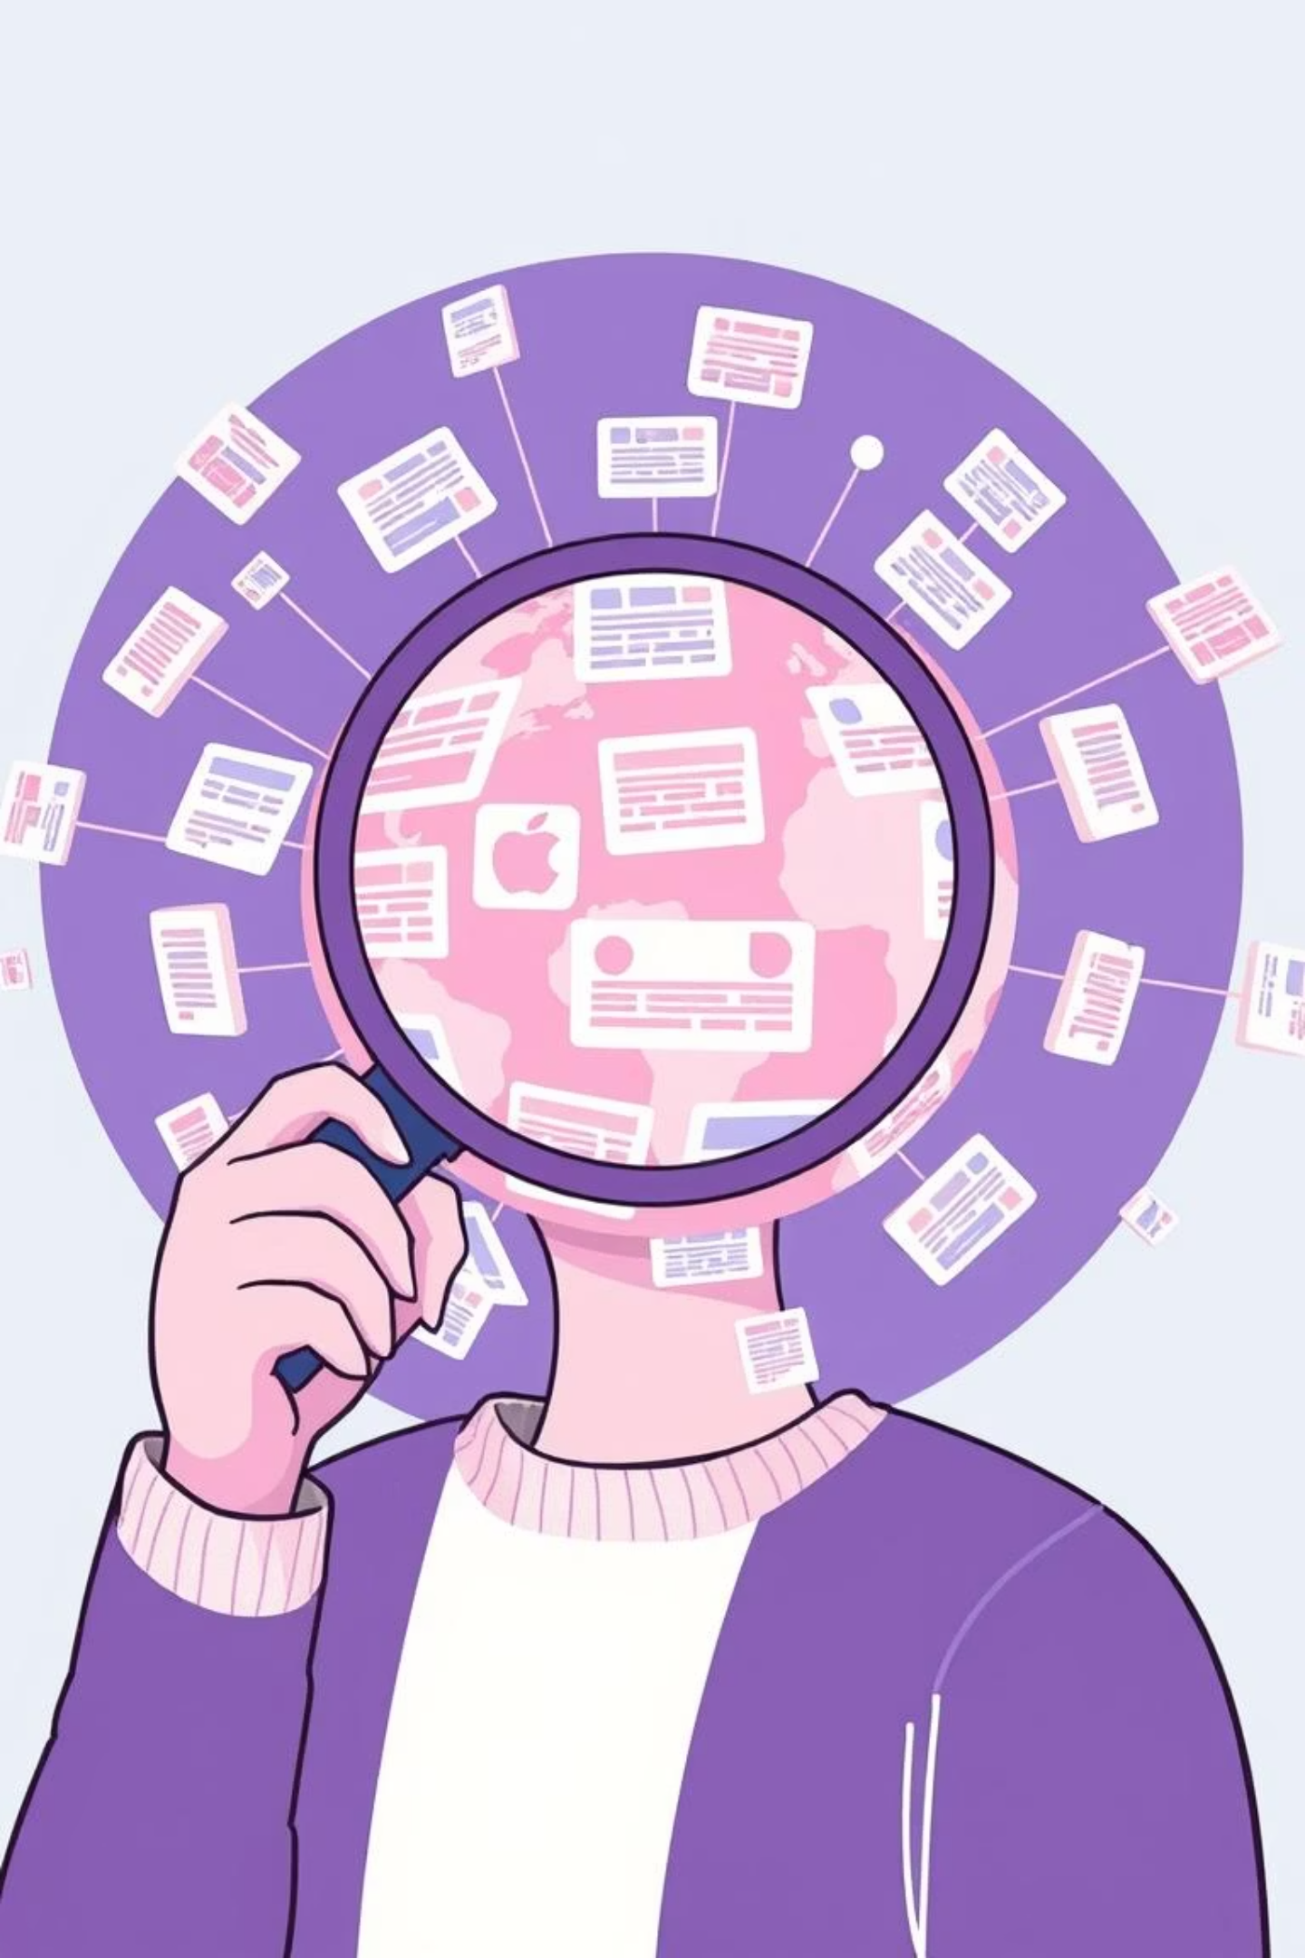



Fuqizimi i Qytetarëve të Informuar
Si përfundim:
Kultivo Mendimin Kritik
Ndërto Qëndrueshmëri ndaj Keqinformimit
Vë në pikëpyetje burimet, identifiko paragjykimet dhe kërko një kuptim më të thellë përtej titujve.
Zhvillo zakone verifikimi dhe krahasimi për të lundruar në peizazhin kompleks të informacionit.
Nxit një Komunitet më të Informuar
Aftësia jote për të dalluar të vërtetën kontribuon në dijen kolektive dhe forcon proceset demokratike.

Slide 7

Faleminderit!

